Slide 1
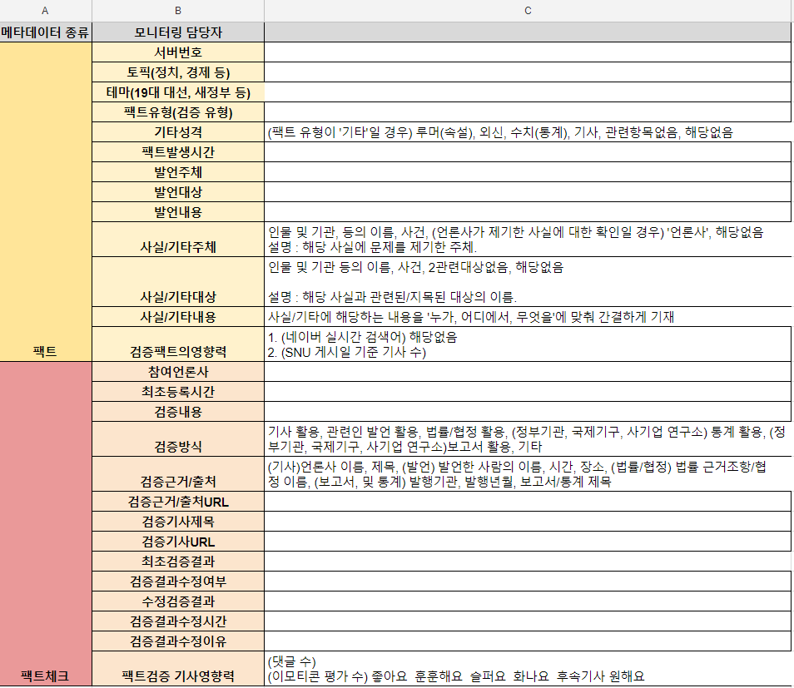



메타 데이터 정리는 크게
1. 팩트(검증 대상이 되는 발언)
2. 팩트체크(팩트에 대한 검증 내용)
으로 이루어진다.

Slide 2
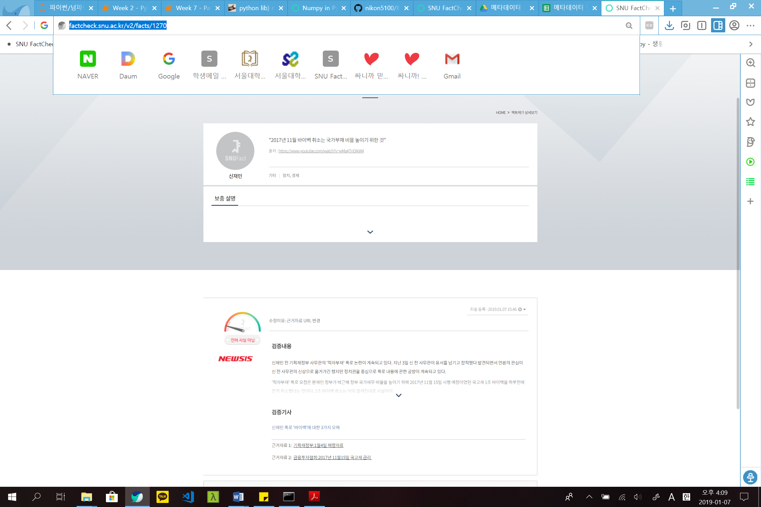
1. 서버번호
7. 발언주체
여기에 해당하는 발언을 한 사람 / 단체
8. 발언대상
발언주체가 이 말을 한 대상
9. 발언내용
발언주체가 말한 내용
* 발언내용의 주체가 명확하지 않을 경우
10. 사실/기타주체
검증하고자 하는 발언에 문제를 제기한 주체
11. 사실/기타대상
사실/기타 주체가 문제를 제기한 대상
12. 사실/기타내용
검증하고자 하는 발언
13. 검증팩트의 영향력
▲ 네이버 실시간 기준 검색어
해당 내용이 네이버 실시간 검색어에 오른 경우 기록
▲ SNU 게시일 기준 기사 수
게시일 기준 일주일 전 ~ 일주일 후 범위에서
네이버에 관련 내용이 기사로 만들어진 건수
2. 토픽
4. 팩트유형(검증유형) & 5. 기타성격
팩트 유형은 세 가지로 분류
▲ 정치인 (공직자)의 발언
▲ 정치인(공직자)와 관련된 사실
▲ 기타
* 기타의 경우 내용에 따라, 기타성격 설정
루머(속설), 외신, 수치(통계), 기사,
관련항목 없음(언급한 네 가지에 해당 x),
해당 없음(팩트 유형이 기타가 아닐 때)

Slide 3
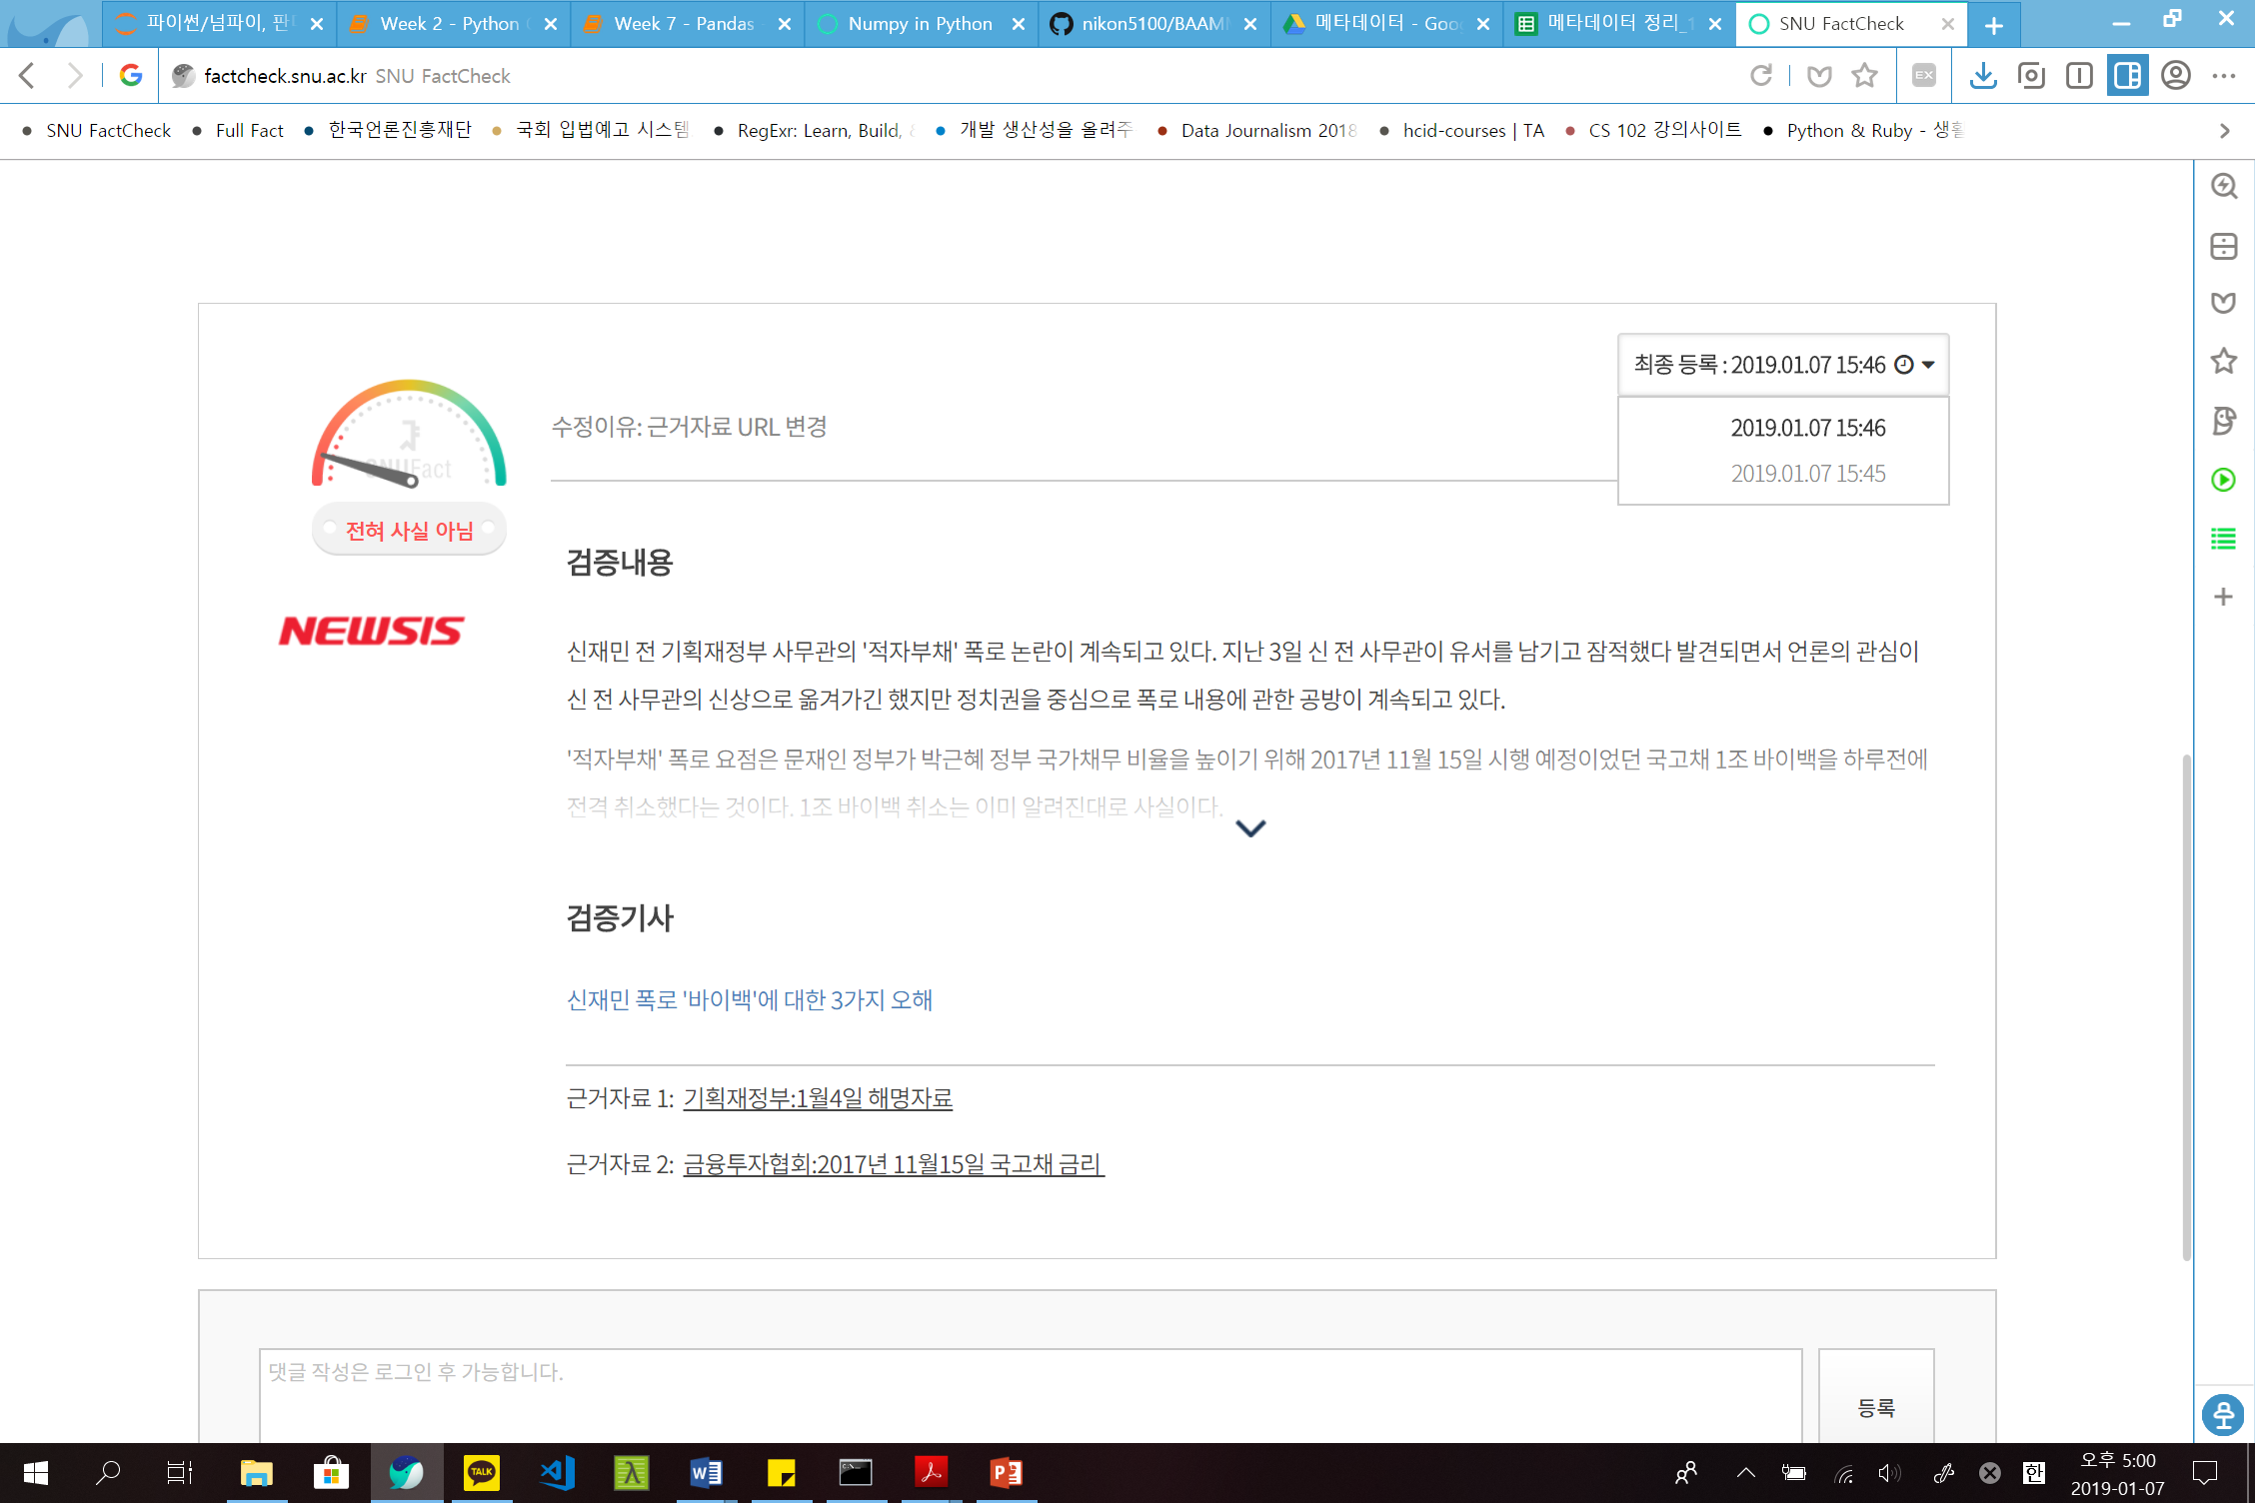
15. 최초등록시간
25. 검증결과 수정시간
22. 최초 검증결과
최초등록시간의 검증결과
23. 검증결과수정여부
검증결과가 수정된 적이 있는지?
24. 수정 검증결과
팩트체크가 수정되어 등록됐을 때의 검증결과
26. 검증결과 수정이유
16. 검증내용 & 17. 검증방식
검증내용
아래 쓰여진 줄글
검증방식
발언을 검증하기 위해 어떤
근거들을 사용했는지
▲ 기사활용
▲ 관련인 발언 활용
▲ 법률 / 협정 활용
▲ 통계 활용
▲ 보고서 활용
▲ 기타
14. 참여언론사
20. 검증기사제목
검증기사링크를 타고 들어갔을 때, 실제 해당 기사의 제목
21. 검증기사URL
검증기사의 주소
18. 검증근거 & 출처
사용된 근거들의 정확한 제목
ex) 기사면 날짜와 언론사, 기사 제목 등
19. 검증근거 & 출처 URL
사용된 근거들의 온라인 주소
* 기사에 언급됐으나 근거자료에 링크 걸어주지 않는 경우도 있어서, 이 경우에 직접 찾아야 함.
27. 팩트검증 기사영향력
▲(댓글수) 해당 기사의 네이버뉴스 댓글수
▲ (이모티콘 평가 수) 해당 기사의 네이버뉴스 이모티콘 수

